Slide 1
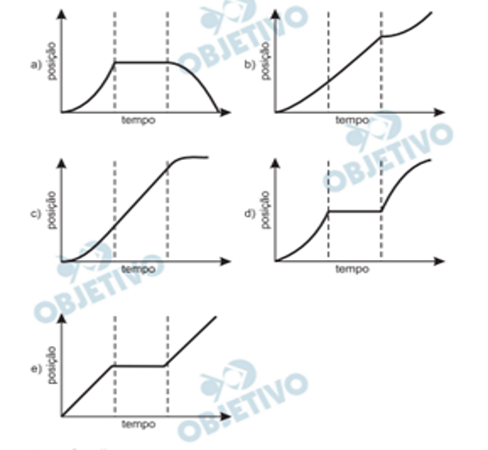
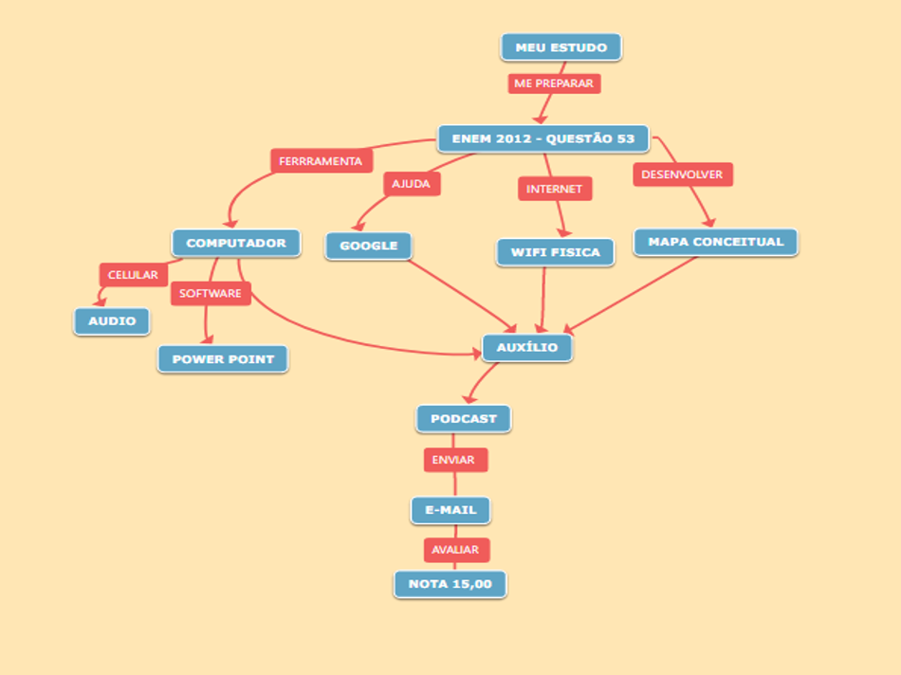
Oficina Pedagógica do Diagrama de Gowin
Piúma-ES, abril de 2018
ESTUDANDO PARA O ENEM DE FORMA INVERTIDA
Assunto: Movimento uniformemente variado
Aluno: Ana Luiza Eller
Série: 3° ano| Turma: M02 | Turno: matutino
Professor: Lucas A. Xavier
EEEFM Profª Filomena Quitiba - lucas.perobas@gmail.com
Domínio Conceitual
Domínio Metodológico
Filosofia:
Estudando para o ENEM de forma Invertida
Questão básica
Um automóvel parte do repouso e atinge a velocidade de 100 km/h em 8s. Qual é a aceleração desse automóvel?
Asserções de valor (Conclusão):
A realização dessa atividade foi benéfica, pois trouxe facilidade ao estudo. O diagrama V ajuda e auxilia no estudo para o ENEM.
Teoria: Física (Cinemática)
Movimento uniformemente variado
É o movimento no qual a velocidade escalar varia uniformemente no decorrer do tempo. O movimento caracteriza-se por haver uma aceleração escalar constante e diferente de zero. Na física definimos um movimento uniformemente variado como sendo aquele que possui aceleração escalar constante e diferente de zero. Nesse tipo de movimento, a aceleração escalar média também é constante e igual à instantânea.
a (constante ≠0)
am (constante ≠0)
Asserções de conhecimento:
Através dessa questão, é perceptível a relevância dos conceitos da física.
A velocidade escalar varia uniformemente no decorrer do tempo.
O movimento uniformemente variado como sendo aquele que possui aceleração escalar constante e diferente de zero.
a (constante ≠0)
am (constante ≠0)
Interpretações: A preparação pro Enem requer muita dedicação e investimento, pois é um grande desafio.
Transformações: Analisando os gráficos verificamos que o gráfico abaixo atende perfeitamente o que se pede.
Conceitos:
Movimento, velocidade escalar, aceleração, tempo;
Competências e habilidades
III- selecionar, organizar; relacionar; interpretar dados e informações representados de diferentes formas para tomar decisões e enfrentar situações/problemas.
Habilidade 20 –Compreender as ciências naturais e as tecnologias a elas associadas como construções humanas, percebendo seus papéis nos processos de produção e no desenvolvimento econômico e social da humanidade.
Registros/dados:
intensidade constante
movimento uniformemente acelerado
função horária: 2 grau
gráfico posição x tempo: arco de parábola com concavidade voltada para cima
.
A velocidade escalar constante e o movimento é uniforme
função horária: 1 grau
gráfico posição x tempo: segmento de reta oblíqua ascendente.
composição freia com aceleração de intensidade constante
movimento é uniformemente retardado
função horária: 2o. grau
gráfico posição x tempo: arco de parábola com concavidade voltada para baixo.
Mapa Mental
Evento:
ENEM: 2016 | Questão: 53| Cinemática: movimento uniformemente variado
Para melhorar a mobilidade urbana na rede metroviária é necessária minimizar o tempo entre estações. Para isso a administração do metrô de uma grande cidade adotou o seguinte procedimento entre duas estações: a locomotiva parte do repouso com aceleração constante por um terço do tempo de percurso, mantém a velocidade constante por outro terço e reduz sua velocidade com desaceleração constante no trecho final, até parar.
Qual é o gráfico de posição (eixo vertical) em função do tempo (eixo horizontal) que representa o movimento desse trem?

